Slide 1
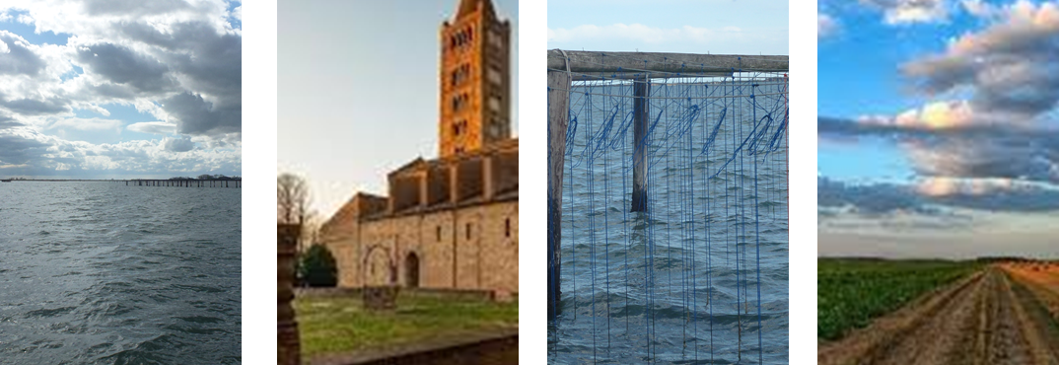


Innovazione e sviluppo: parole ‘in azione’
Il ‘caso’ di Asp del Delta Ferrarese
Marisa Anconelli – Iress Bologna
10 febbraio 2024

Slide 2
Le suggestioni che vorrei proporre: come declinare l’innovazione? Perché innovare?
Innovazione e sviluppo
Sperimentazione
Apprendimento organizzativo
Investimento
Cura della ‘comunità professionale’

Slide 3
Qual è il ‘nostro’ (di Iress) punto di osservazione:
Quello di studiose dei sistemi di welfare locale attraverso attività di: ricerca-azione, formazione/supervisione, valutazione di impatto a livello nazionale, regionale, locale (cfr. www.iress.it)
Nel 2020: ricerca ‘Visioni di un territorio. Dati e riflessioni per il futuro’; Dal 2022: Supporto in percorsi di co-progettazione (ai sensi dell’art. 55, d.l.vo 117/2017 – Codice del Terzo settore) – in corso; Realizzazione di un Disegno di valutazione di impatto sociale per i servizi per la Disabilità – in corso; Da Marzo 2023 attività di supervisione per la comunità professionale

Slide 4
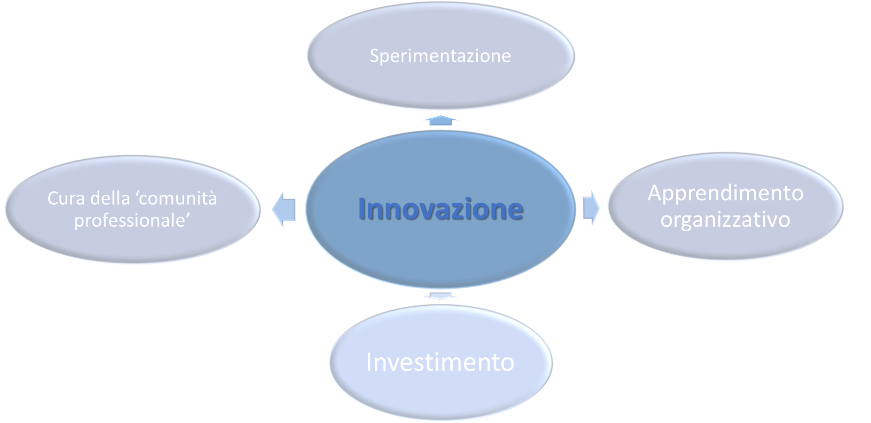
Dicono di voi: 1 delle 36 Asp Emiliano-romagnole (1 delle 3 Asp della provincia di Ferrara)

Slide 5
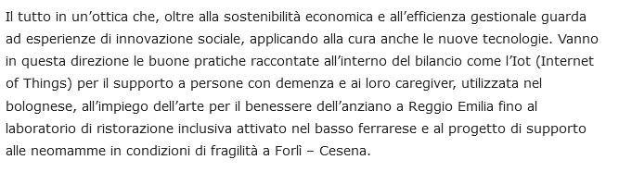
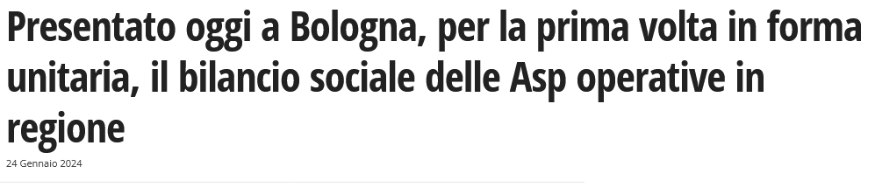
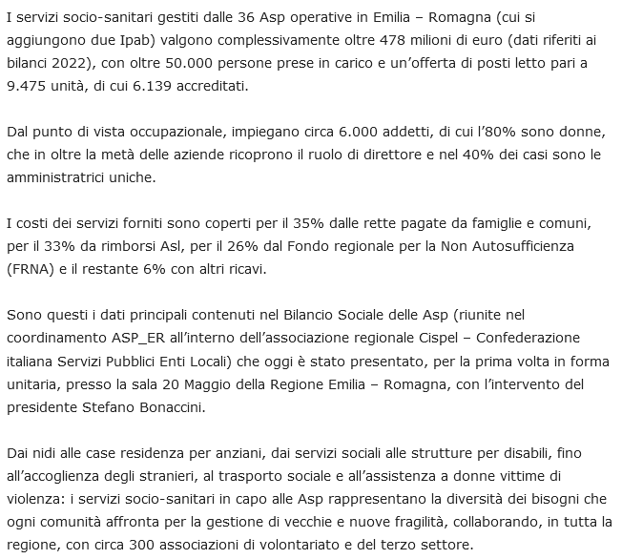
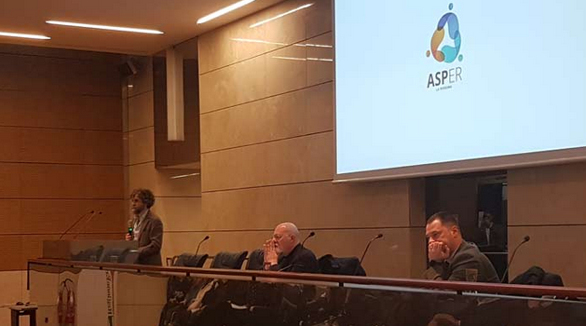












Dicono di voi…

Slide 6

Dicono di voi…
Annotazione: nel primo report CISPEL Asp del Delta ferrarese è una delle 8 Asp (su 36 totali) che ha una scheda dedicata

Slide 7

Confrontando la voce ‘altri servizi’ delle 8 Asp selezionate nel report Cispel
Dicono di voi…
Servizi peculiari di Asp del Delta Ferrarese
Servizio di Custode sociale
Laboratorio di Ristorazione inclusiva (anche segnato come progetto in evidenza)
Servizio sociale professionale e tutela (come le altre Asp della provincia di Ferrara)
I servizi condivisi (con Asp di capoluoghi di Provincia, con dimensionamenti importanti)
Gestione PNRR e PON
Consegna pasti
Trasporti
Assistenza domiciliare
Mediazione lavorativa

Slide 8
Provincia di Ferrara: il dato di 2175 ore di formazione sono riferite al 2022.
Nel 2023 il Distretto Sud Est contribuirà in modo significativo ad incrementare questo dato: sono 159 le ore di supervisione svolte da maggio a dicembre 2023

Slide 9
Una ‘piccolo incursion nel bilancio 2023 di Asp del Delta Ferrarese: il bilancio per tipologia di ENTRATE
31,7%
Comuni
34%
Fondi regionali
3,1%
Sanitario
10,9%
Fondi europei (Pnrr e altro)
6,5%
Fondi nazionali (Hcp e altri fondi)
12,1%
Entrate utenti

Slide 10
Innovazione e…investimento

Slide 11
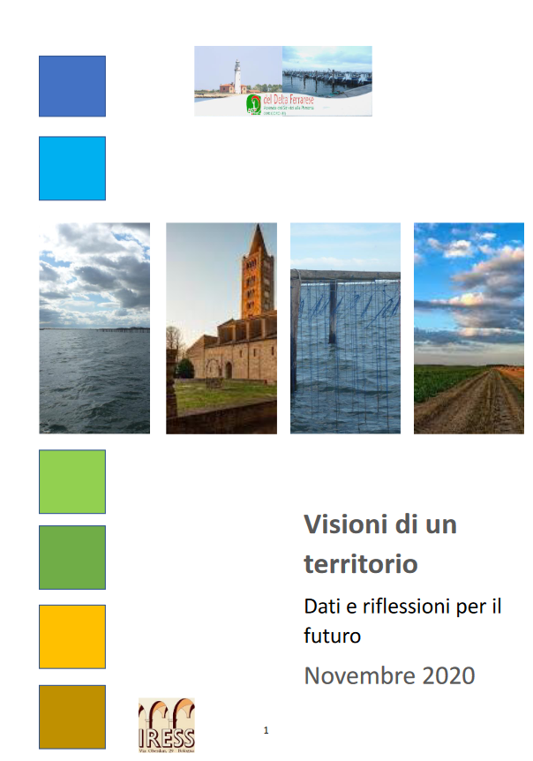

A proposito di innovazione:
‘welfare come investimento’
Gli esiti della ricerca del 2020 evidenziavano le peculiarità del territorio, AREA INTERNA. Alcune criticità: declino demografico/spopolamento; povertà economica/educativa (bassi titoli di studio e abbandono scolastico); diffuso senso di isolamento
Ma anche non poche risorse: agricoltura di precisione, piscicultura redditizia, turismo balneare ecoturismo, gestione idraulica di un complesso reticolo di canali, il Parco, patrimonio culturale
Insomma: un territorio alla ricerca di ponti per aumentare l’attrattività
Un territorio per cui Asp del Delta Ferrarese voleva/vuole essere uno snodo di rete importante
Lo sviluppo ha bisogno di investimenti, cioè di “ampliamento della base produttiva” attraverso la creazione di: capitale economico; capitale sociale (insieme di relazioni/legami che creano fiducia , reciprocità e collaborazioni, appartenenza); capitale umano ( risorse umane, che richiedono scuola, cultura); capitale naturale

Slide 12

A proposito di innovazione: governance e organizzazione
Il ‘contratto di servizio’: Asp gestisce il Servizio sociale professionale, dunque, si occupa della presa in carico (dato in controtendenza rispetto alle 36 Asp di livello regionale).
Questa scelta politica ha degli importanti impatti a livello organizzativo: è ‘onerosa’ da un lato (in termini di risorse da ingaggiare, formare, ecc.) ma consente la creazione di una ‘comunità professionale’ coesa, non frammentata – ad esempio, come avviene in altri sistemi di welfare locale.
Potenzialmente sono dunque più chiari ruoli e funzioni, e si può ‘crescere’ professionalmente, nel tempo, come gruppo/gruppi di lavoro
Anche e/o nonostante il turnover

Slide 13
Innovazione e…sperimentazione

Slide 14
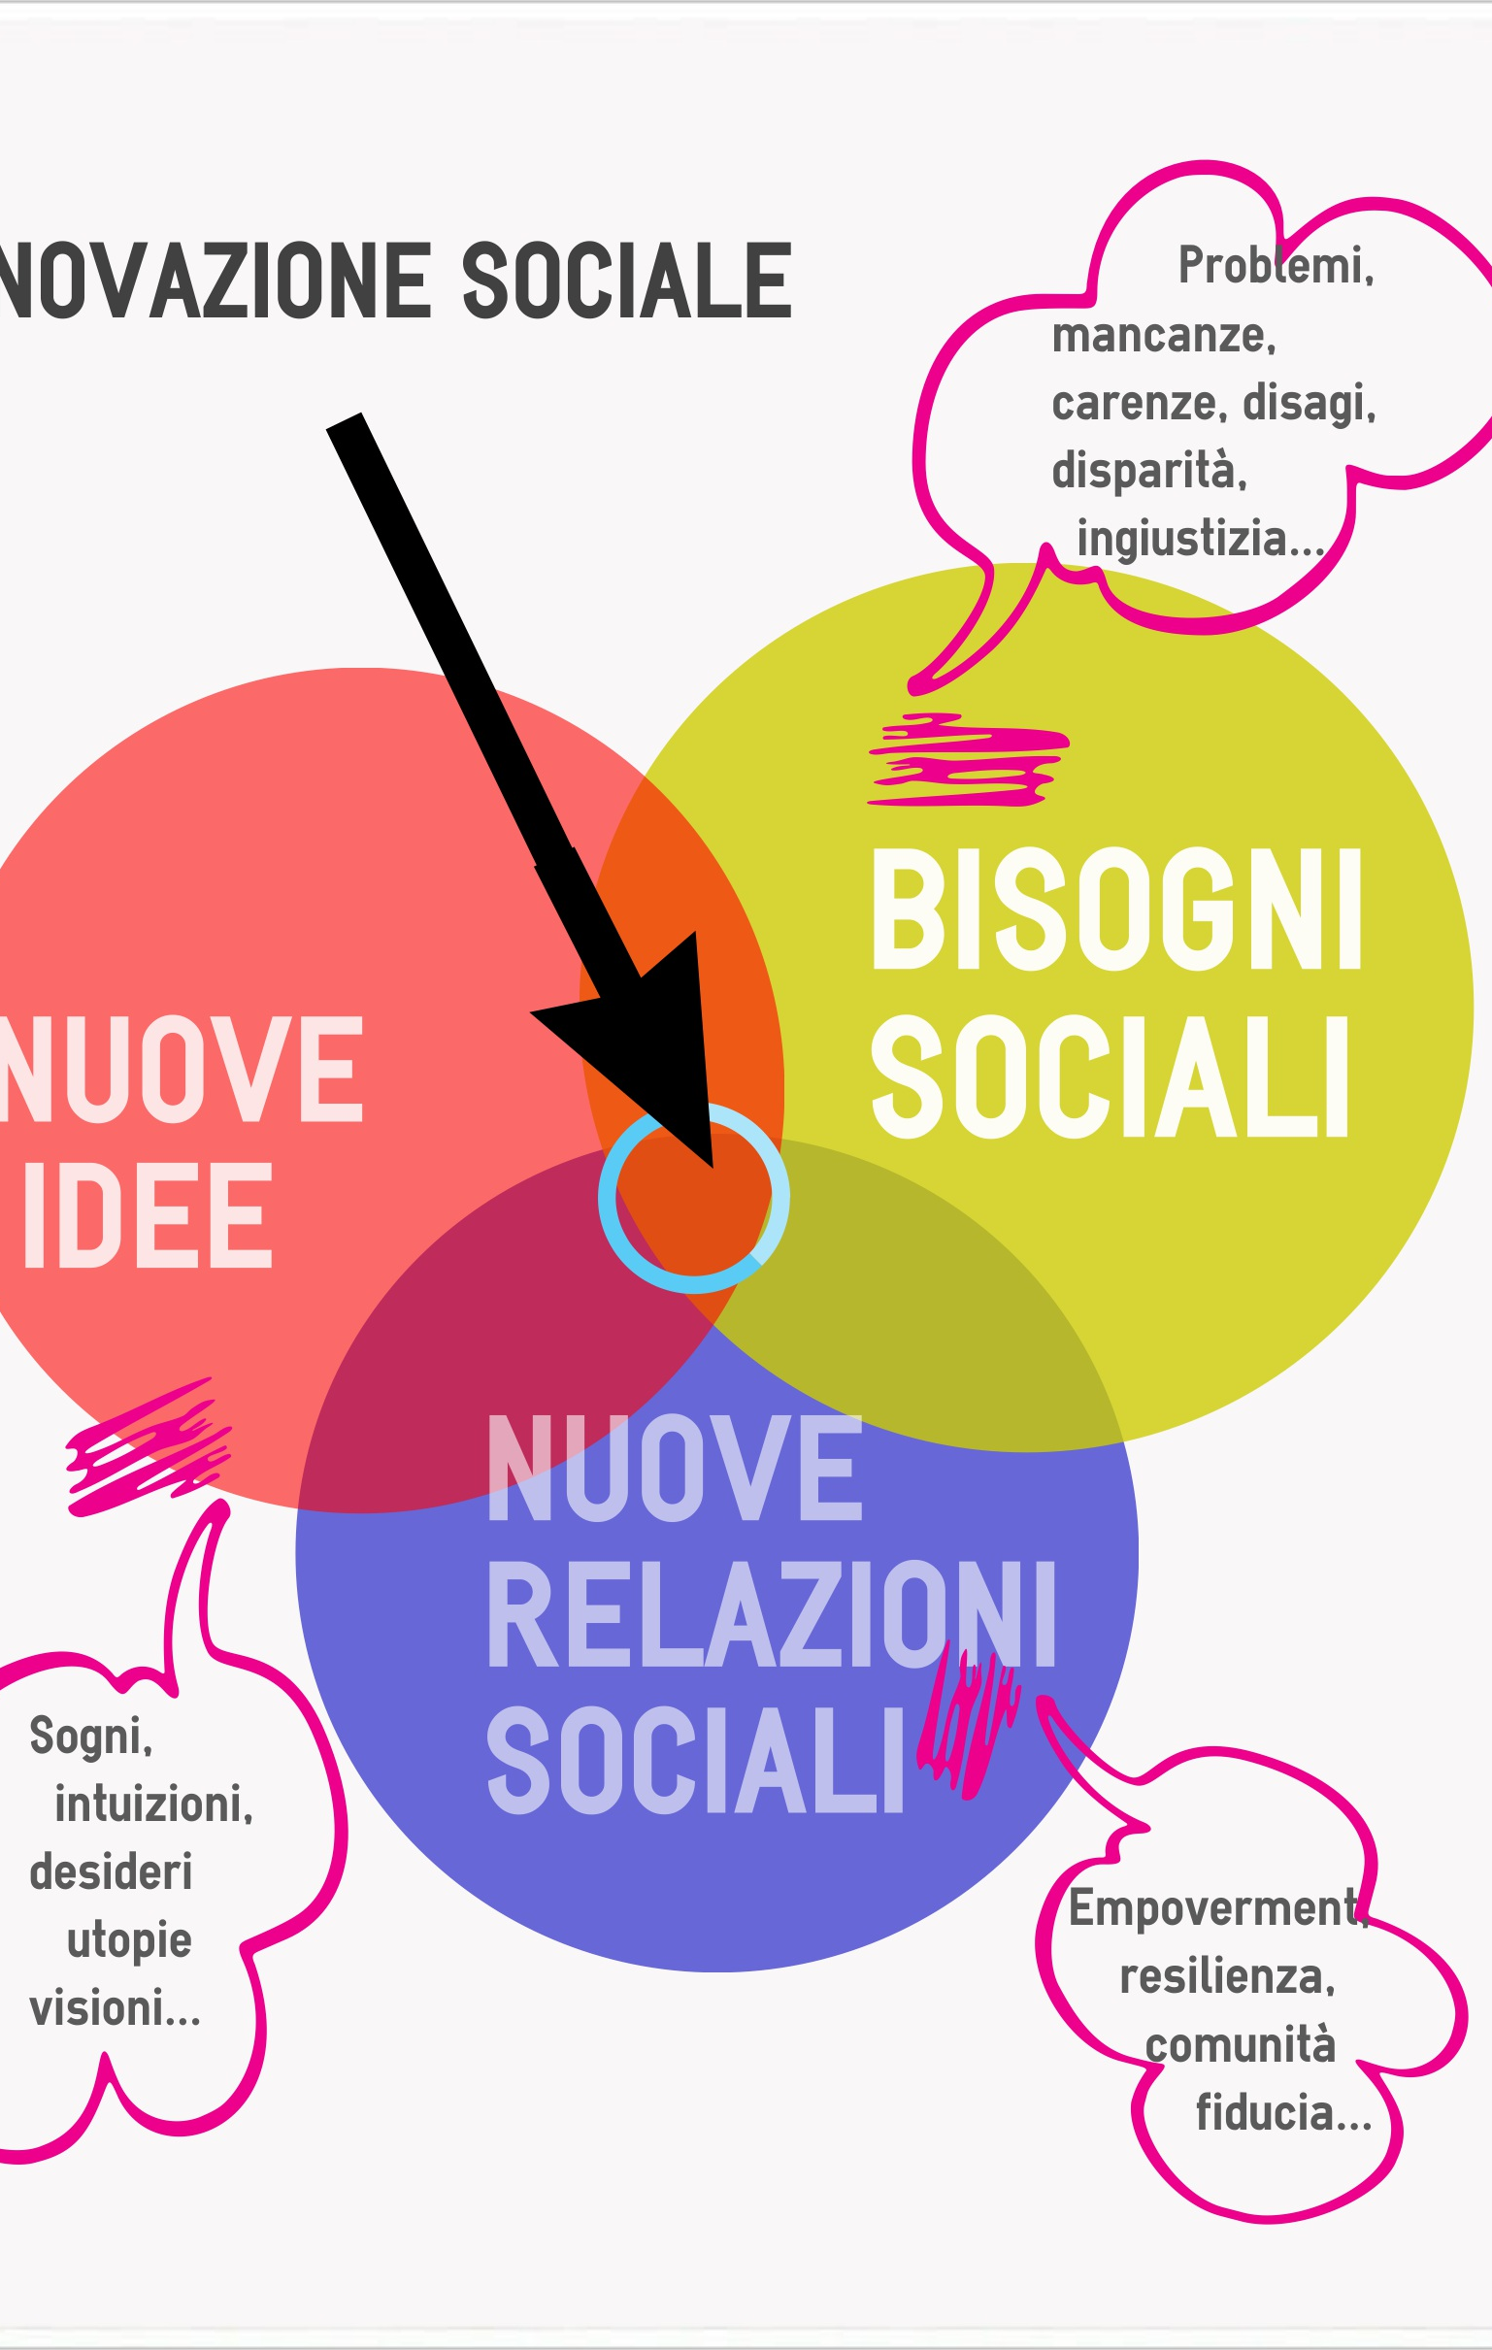
A proposito di innovazione e sperimentazione: la co-progettazione ai sensi dell’art. 55
I percorsi di co-progettazione ai sensi dell’art. 55 del Codice del Terzo settore (d.l.vo 117/2017) sono stati 3:
Vita indipendente (su finanziamento PNRR – 2022-2023): concluso
Stazioni di posta/Pris/Housing temporaneo (su finanziamento PNRR – 2023: in fase conclusiva)
Centri di aggregazioni giovanili (su finanziamento regionale – 2024 in fase conclusiva)

Slide 15
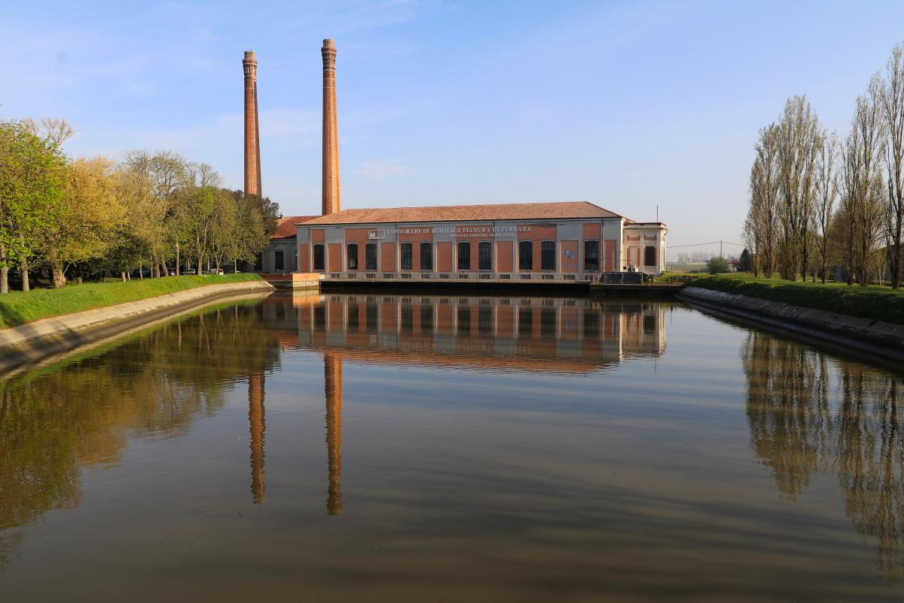
I percorsi di co-progettazione realizzati nel territorio del Delta ferrarese (distretto Sud est) su PNRR vita indipendente PCD e sul potenziamento del Centro Socio Occupazionale e PNRR Stazioni di posta-Housing sociale e Pris: quale valore aggiunto?
Iress (a cura di) «L’evoluzione del rapporto Pubblico-Privato alla luce del Codice del Terzo settore», 2021
Euricse, Research Report n. 025/2023, Luca Fazzi (coordinatore scientifico), G. Marocchi, M. Maturo, G. Pisan «Il nuovo welfare collaborativo in Italia: co-programmazione e co-progettazione come strumenti di innovazione del welfare locale»

Slide 16
Quando un percorso di co-progettazione (ai sensi dell’art. 55 è ‘buona’)?
Quando c’è comunanza di intenti fra Pubblica Amministrazione ed Enti di Terzo settore partecipanti al percorso
Quando si recuperano risorse aggiuntive a beneficio dell’intervento che si progetta, dunque a beneficio dei cittadini
Quando c’è collaborazione fra gli Enti di Terzo settore che partecipano alla co-progettazione
Quando ciò che si produce è un valore aggiunto per il territorio, per i cittadini
Quando c’è un’analisi condivisa dei bisogni, quando i cittadini hanno voce

Slide 17
Innovazione e…apprendimento organizzativo

Slide 18

A proposito di innovazione e apprendimento organizzativo: la valutazione di impatto sociale dei Servizi dell’area disabilità di Asp del Delta Ferrarese
Cosa valutiamo
La portata innovativa dell’approccio del servizio ai cittadini (disabili e loro famiglie). In termini di:
Chi valuta
Famiglie e ragazzi/e disabili
Amministratori locali
Come valutiamo
Questionari somministrati alle famiglie fruitrici
Stato dell’arte – ad oggi
I servizi fin qui coinvolti: Centro Diurno Il Faro, Laboratorio Caprile
I numeri ad oggi: una trentina le famiglie/i caregiver coinvolte/i (tra questi vi sono due avvocati in qualità di amministratori di sostegno di tre persone con disabilità).
Miglioramento della capacità di ascolto delle istanze delle persone con disabilità e delle loro famiglie,
Valorizzazione delle competenze e delle risorse delle persone disabili,
Costruzioni di un ‘progetto di vita’ che comprenda tutte le dimensioni di vita della persona con disabilità.
Focus group
quesiti sui servizi fruiti, sui bisogni, sul gradimento dei servizi, sul dopo di noi
Il metodo - per venire incontro alle necessità di tutte le famiglie si attuano due modalità di somministrazione del questionario: telefonicamente tramite ricercatrice Iress, compilazione in autonomia

Slide 19


Qualche commento sull’implementazione della valutazione ad oggi…
Buona disponibilità delle persone contattate
Varietà delle situazioni intercettate: età dei caregiver (perlopiù persone sui 60-70 anni), ruolo del caregiver (genitori, sorelle, cognati), tipo di disabilità (sia fisica che cognitiva, quasi sempre media-grave non autosuff, un caso di disabilità acquisita)… Filo rosso: i caregiver svolgono questa funzione da molti anni…
Rapporto positivo con i servizi in termini di soddisfazione, ascolto delle esigenze.
I servizi servono: per la qualità della vita delle persone con disabilità, per acquisire qualche autonomie, per aiutare i caregiver
Dopo di Noi: serve che nei servizi se ne parli…
La socialità delle famiglie: per qualcuna una necessità per altre no

Slide 20
Innovazione e…cura della comunità professionale

Slide 21

A proposito di ‘cura della comunità professionale’
Il Distretto Sud Est è uno dei primi ad avviare le attività di Supervisione con finanziamenti PNRR (avviso uscito a fine 2022)
A maggio 2023 si sono avviati operativamente gli incontri di supervisione per assistenti sociali e operatrici/ori sociali nelle sue declinazioni: monoprofessionale (individuale e di gruppo) per le sole assistenti sociali ed organizzativa (per le équipe multiprofessionali)
Fra le tante definizioni: «la supervisione: uno spazio privilegiato del pensare, in opposizione alla convulsività del fare, in un’interazione tra un esperto della stessa professione, riconosciuto come competente, e uno o più operatori in situazione di lavoro e concorre allo sviluppo e/o consolidamento dell’identità professionale» (Fiorentino Busnelli, 1992); E. Allegri «Supervisione e servizio sociale», Carocci, 2023

Slide 22
Qualche commento sull’implementazione della supervisione ad oggi (159 ore di supervisione!!)
Supervisione come ‘strumento’ per capire lo ‘stato di salute dei servizi alla persona’
Supervisione come LEPS (Livello essenziale delle prestazioni): per tutta la comunità professionale!!!!
Quale è lo ‘stato di salute’ della comunità professionale: c’è stanchezza, molto spesso ‘pressione’ per affrontare situazioni di fragilità e disagio, non di rado emergenziali: ma c’è anche tanta curiosità e consapevolezza dell’opportunità di ‘salire su un treno’ che è importantissimo non perdere.
Bisogna dunque andare avanti e sperare di avere anche qualche margine di miglioramento nella possibilità di spesa di questi stessi finanziamenti (quelli del PNRR andranno spesi entro il 2026!)
In particolare: la supervisione organizzativa, quella delle équipe multiprofessionali: per ragioni anche comprensibili è proposta in via un po’ più residuale (basta vedere il leps stesso: ha un numero minore di ore, ecc.). Ma questo territorio ci ha creduto molto, sin dalla prima ora. A4..super innovativi. Supportare il funzionamento delle équipe multiprofessionali è fondamentale per creare le basi di quella integrazione sociale e sanitaria in primis, che poi fa sì che i luoghi e i preside integrati funzionino al meglio

Slide 23
Innovazione e sviluppo: parole ‘in azione’
A proposito di azione…vediamo ora il video!

Slide 25



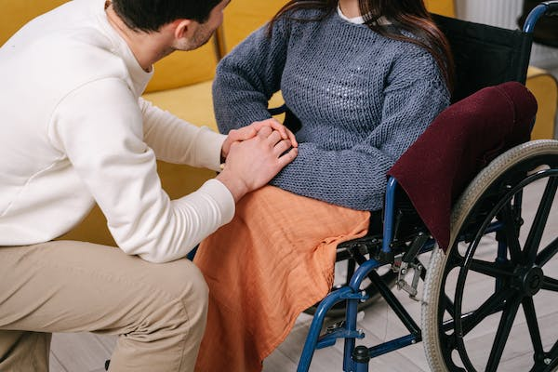

Qual è la finalità di tutto questo ‘lavoro’ di Asp del Delta Ferrarese?
Lo sviluppo e il rafforzamento del sistema di welfare locale
Il benessere delle/dei cittadini del territorio
Il benessere lavorativo delle/dei lavoratrici/ori di Asp del Delta Ferrarese

Slide 26
Grazie per l’attenzione! E…buon lavoro!!
Marisa Anconelli – Presidente Iress Bologna
www.iress.it

